Slide 1
Adbang

Slide 2
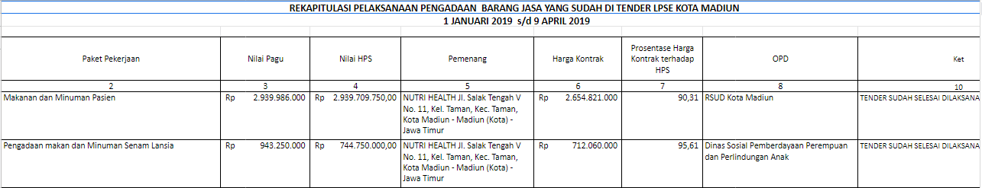
Rekap Tender

Slide 3
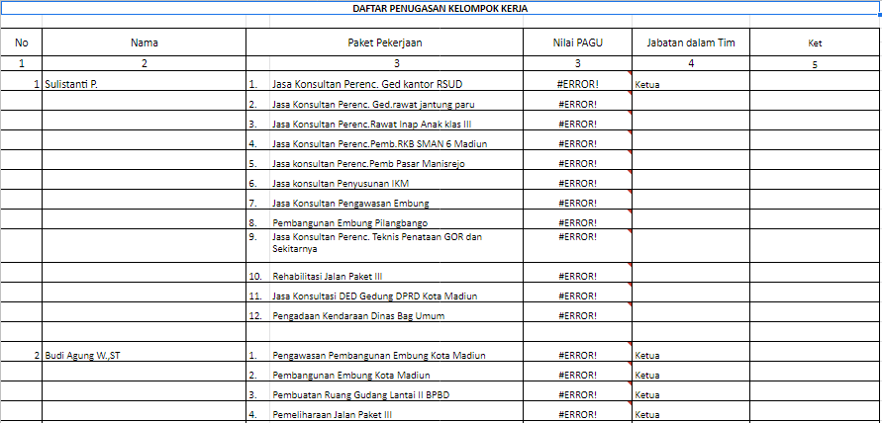
Rekap POKJA

Slide 4
BAGIAN
ORGANISASI

Slide 5
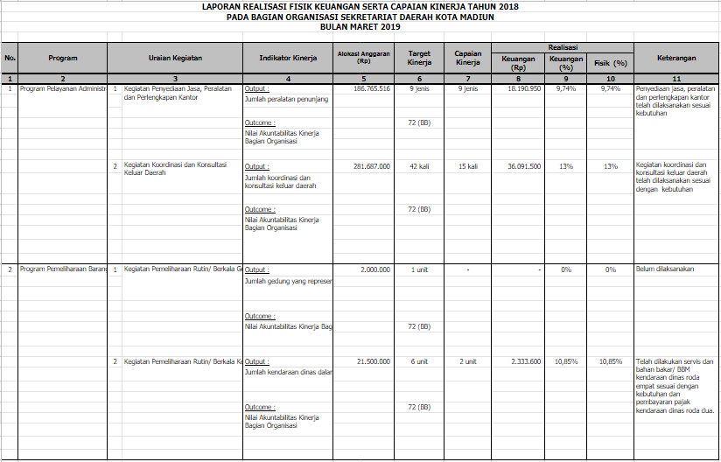
Laporan realisasi fisik keuangan

Slide 6
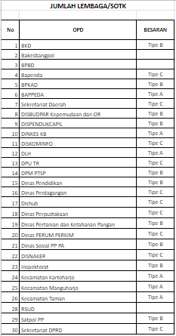
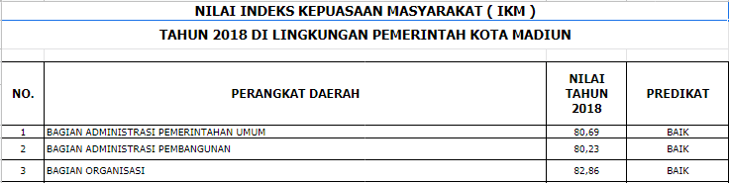
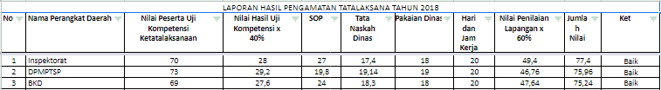
Data-data yang dilaporkan pada walikota
SOTK
IKM
Tatalaksana

Slide 7

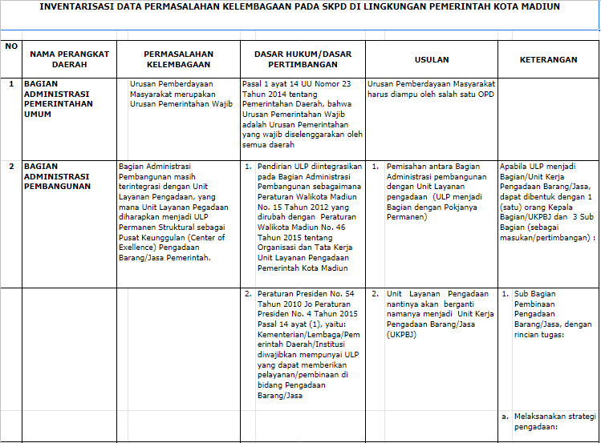
Pelayanan Publik
Data-data yang dilaporkan pada walikota
Monitoring Kelembagaan

Slide 8
BAPPEDA

Slide 9
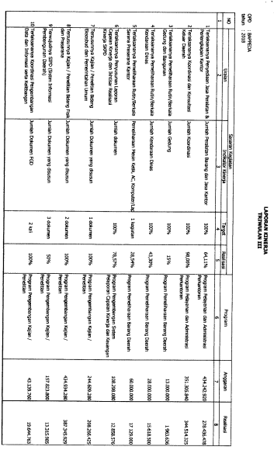
Laporan Kinerja Triwulan

Slide 10
BPKAD

Slide 11
INSPEKTORAT

Slide 12
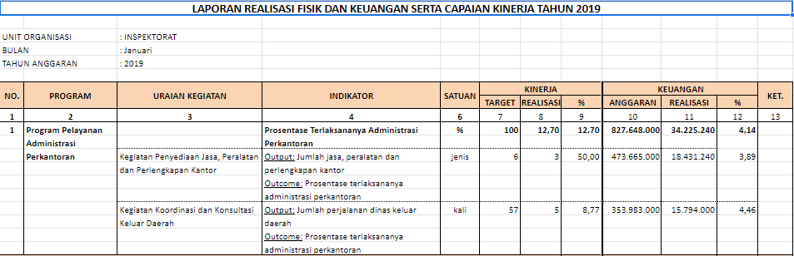
Laporan Realisasi Fisik

Slide 13
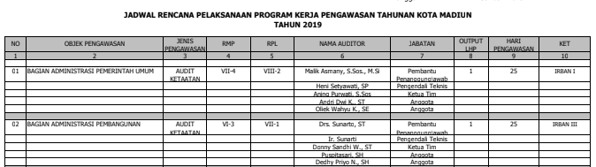
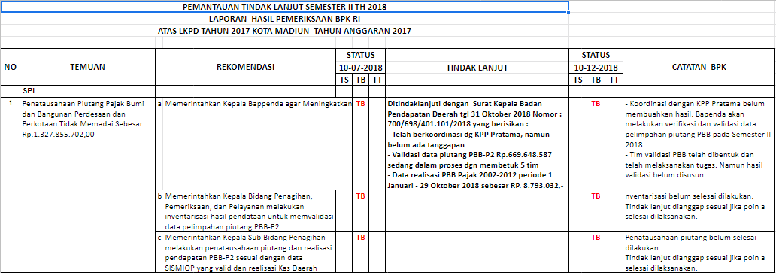
Jadwal rencana pelaksanaan program kerja pengawasan
Pemantauan tindak lanjut

Slide 14
Semua OPD

Slide 15
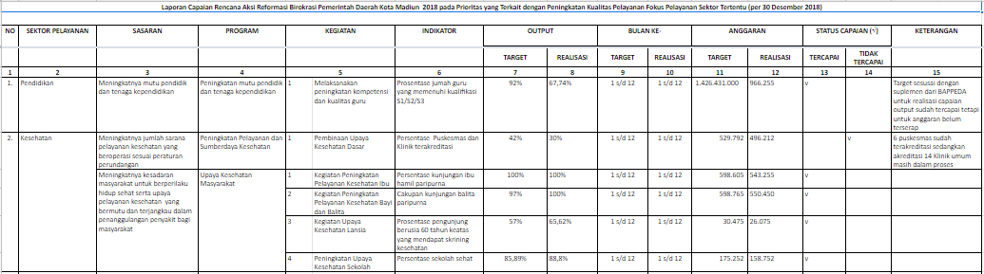
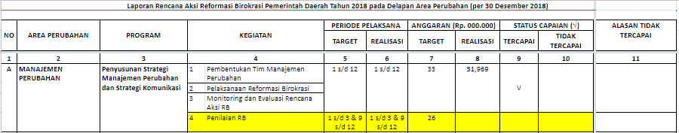
Laporan Rencana Aksi Reformasi Birokrasi Pemerintah Daerah
Bagian Organisasi
Data-data yang dilaporkan pada walikota

Slide 16
CDM

Slide 17
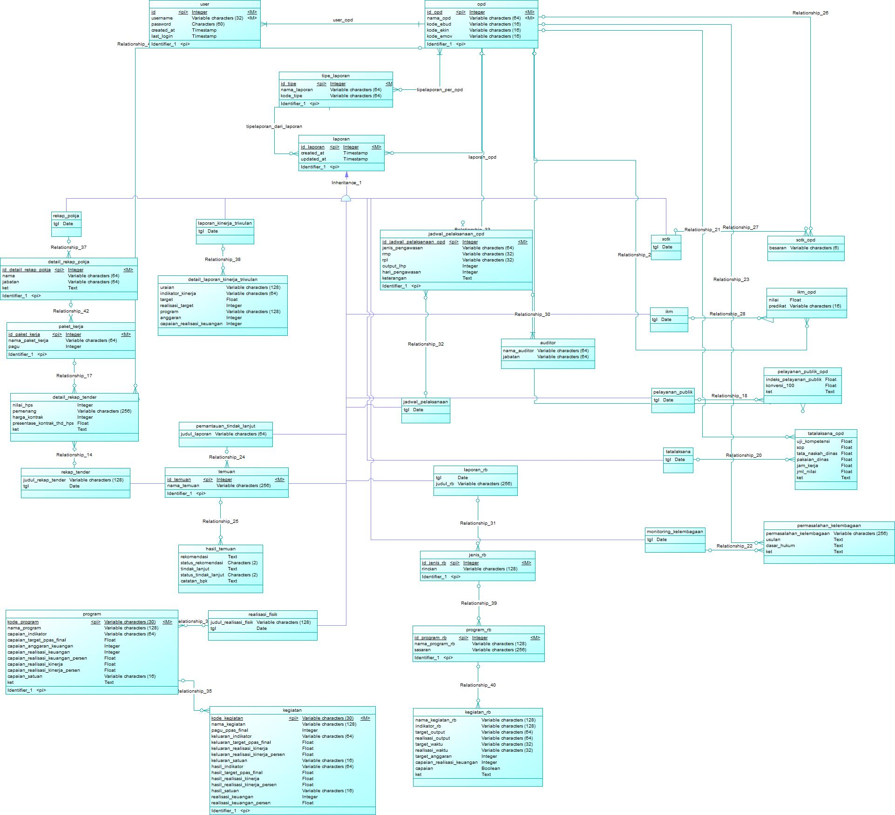

Slide 18
PDM

Slide 19
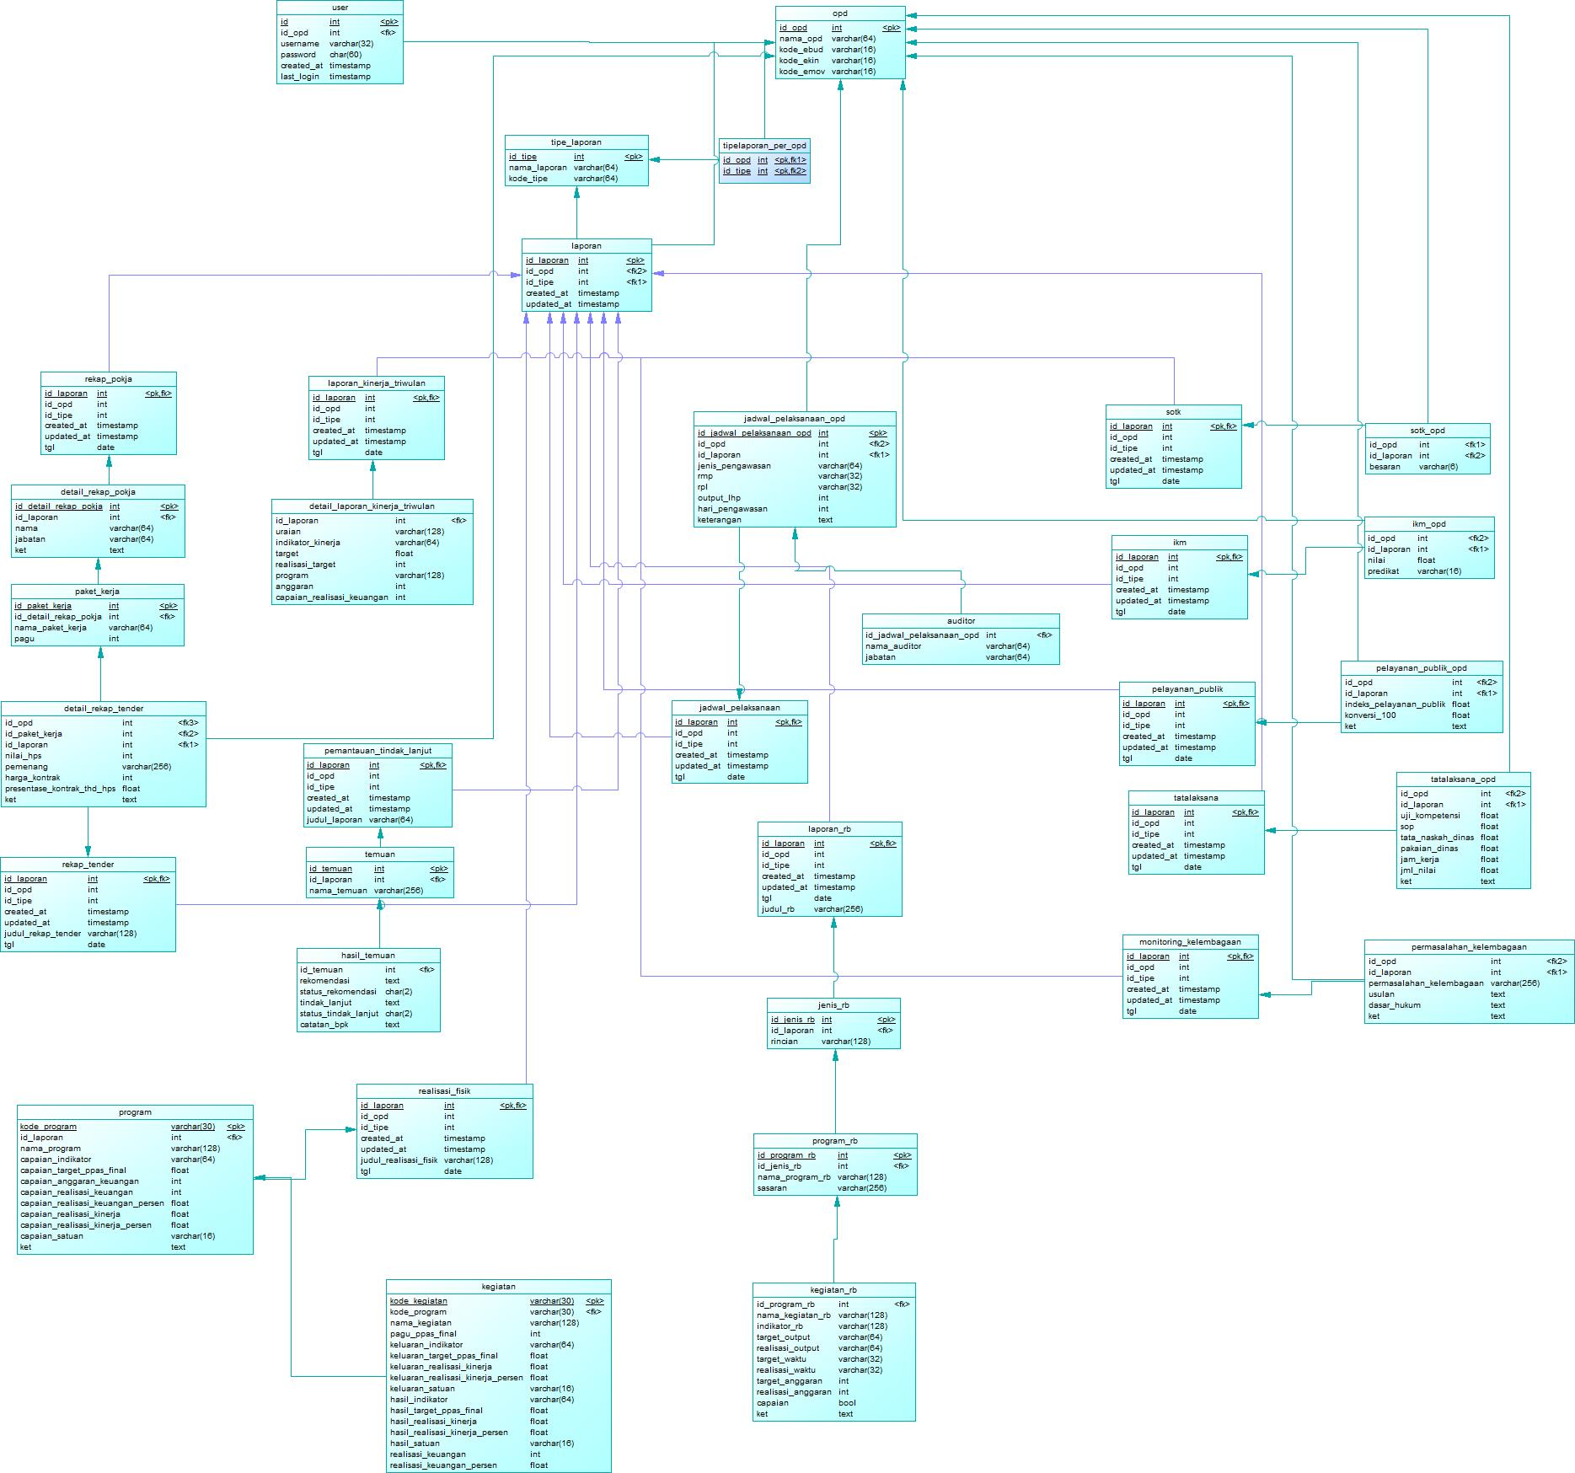

Slide 20
Aplikasi yang digunakan-Adbang

Slide 21
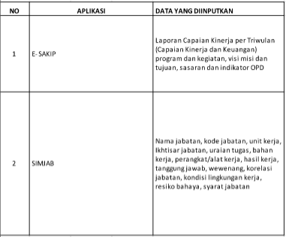
Aplikasi yang digunakan-Bagian Organisasi

Slide 22
Aplikasi yang digunakan-BAPPEDA

Slide 23
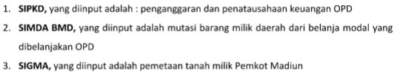
Aplikasi yang digunakan-BPKAD

Slide 24
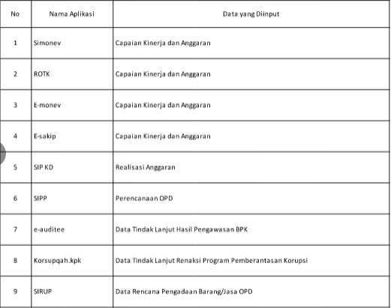
Aplikasi yang digunakan-Inspektorat

